Slide 1
10 + 1 Συμβουλές για ένα Επιτυχημένο Pitching
Ελίνα Τζανάκη
Σύμβουλος Επιχειρηματικότητας & Καινοτομίας APOPSI A.E.

Slide 2
Notes:
Στις επιχειρήσεις, το pitch αναφέρεται στην παρουσίαση ιδεών προκειμένου να προσελκυστούν επενδυτές.
Μία παρουσίαση 10-20 διαφανειών που έχει σχεδιαστεί για να παρέχει μια σύντομη περίληψη
της εταιρείας
του επιχειρηματικού σχεδίου και
του οράματος για την εκκίνηση.
Εξυπηρετεί επίσης πολύ διαφορετικούς σκοπούς, από την προσπάθεια συνάντησης με ένα νέο επενδυτή, έως την παρουσίαση μπροστά σε ένα κοινό.

Slide 3
Τι περιλαμβάνει το pitch deck?
Γενική εικόνα της εταιρείας
Αποστολή/ όραμα
Ομάδα
Πρόβλημα – Λύση: Προϊόν
Ευκαιρία στην αγορά - Μέγεθος της αγοράς
Πελάτες -Σχέδιο μάρκετινγκ
Ανταγωνισμός & Ανταγωνιστικό Πλεονέκτημα
Επιχειρηματικό μοντέλο
Οικονομικά στοιχεία
Ορόσημα
Τι ζητάμε;

Slide 4
1. Παρουσιάστε και μιλήστε για τον εαυτό σας!

Slide 5
2. Παρουσιάστε την αποστολή της εταιρείας σας

Slide 6
3. Εξηγήστε την πρόταση αξίας της εταιρείας σας

Slide 7
4. Πείτε μια πραγματική ιστορία πελάτη

Slide 8
5. Μείνετε στις βασικές πληροφορίες

Slide 9
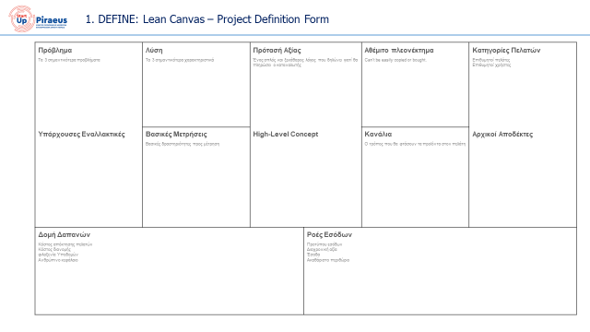
6. Περιγράψτε το επιχειρηματικό σας μοντέλο

Slide 10
7. Βεβαιωθείτε ότι η παρουσίασή σας είναι κατανοητή!

Slide 11
8. Πείτε πρόσφατες επιτυχίες σας!

Slide 12
9. Εξηγείστε πως αντιμετωπίζετε τον ανταγωνισμό σας!

Slide 13
10. Εξηγείστε πως θα πετύχετε τους στόχους σας

Slide 14
10+1. Δείξτε το προϊόν σας!

Slide 15
ευχαριστούμε
Let’s prepare to pitch !!!

